Slide 1
Autótervező
Dobó László Karajkó Gábor Kiszner László Zalatnai Csongor

Slide 2







Tervezett technológiák
Repository
Back-end
Front-end
Database

Slide 3
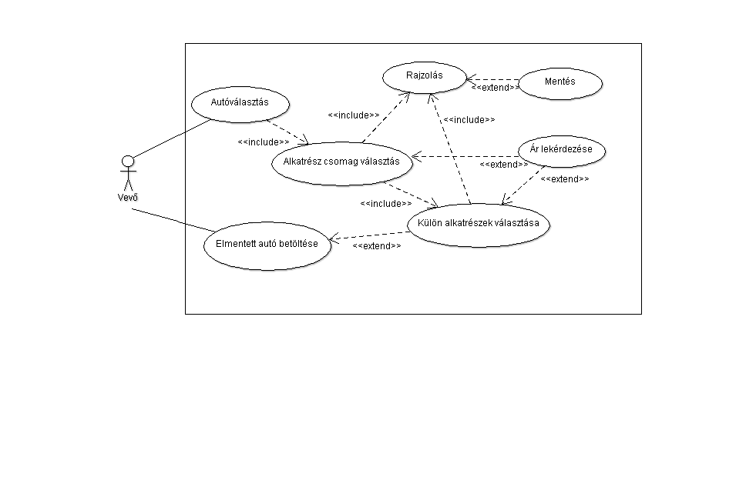
UML – Use case

Slide 4
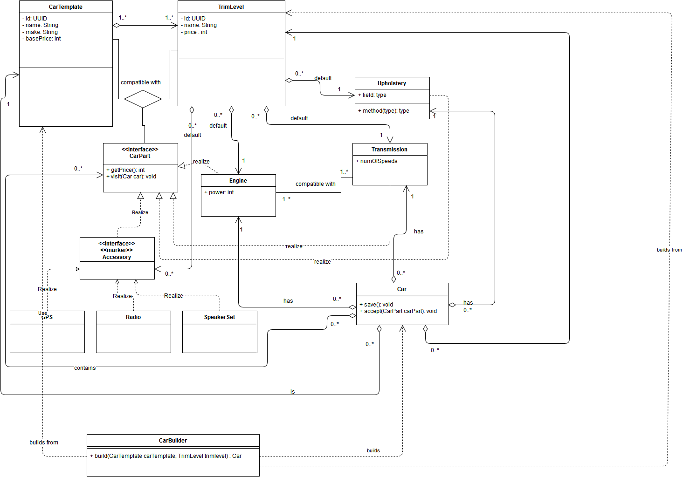
UML - Class

Slide 5
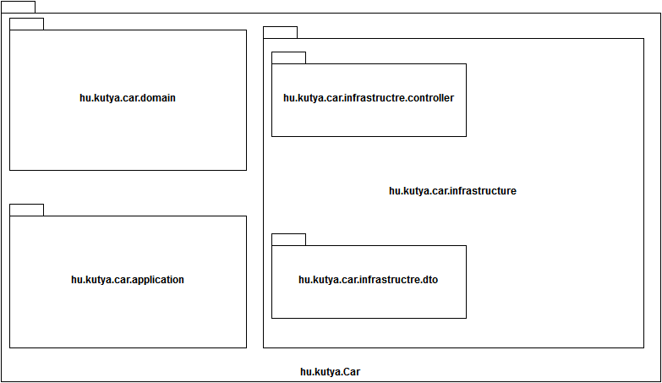
UML - Package

Slide 6
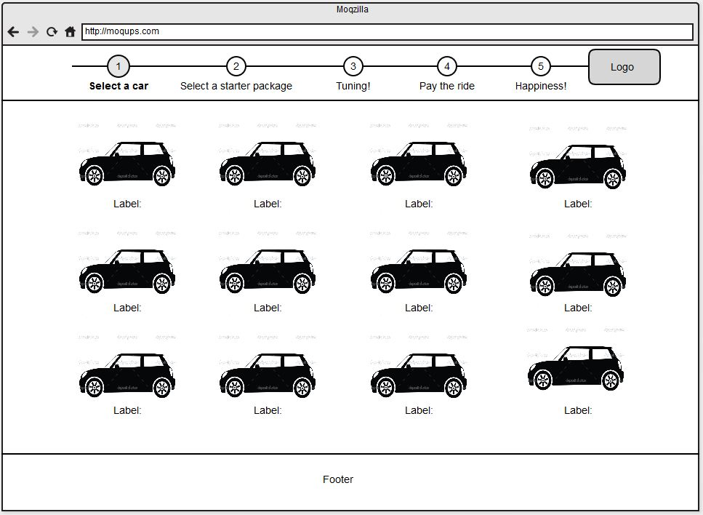
Mockups

Slide 7
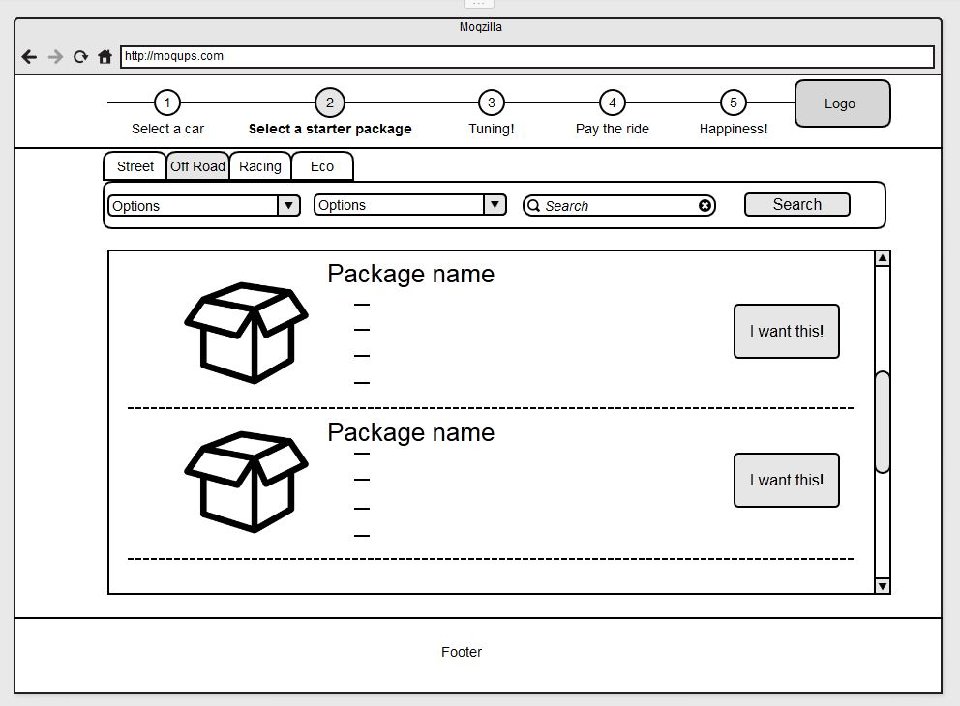
Mockups

Slide 8
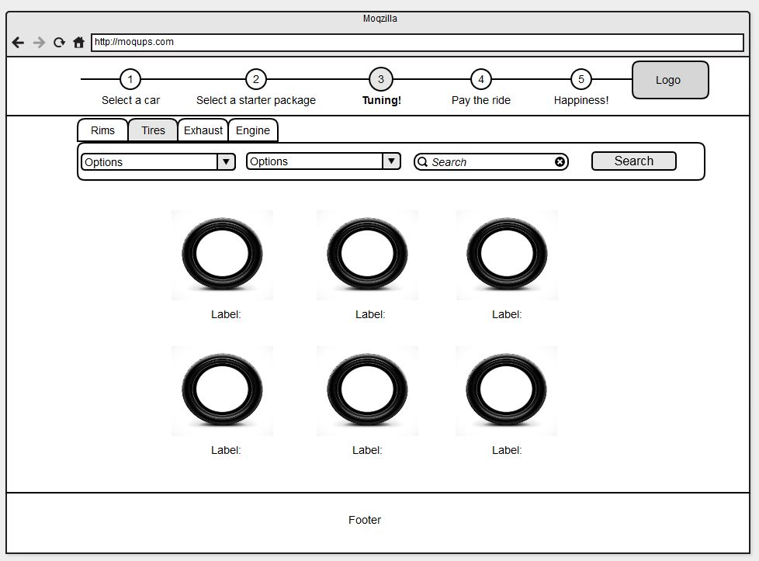
Mockups

Slide 9
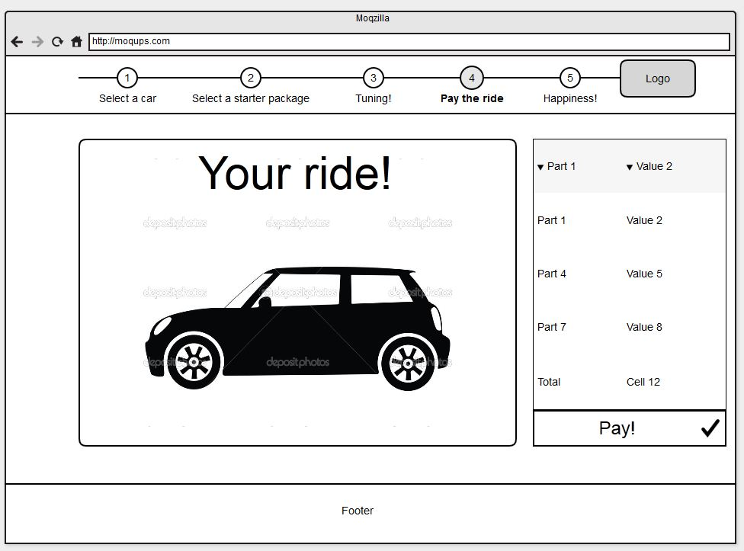
Mockups

Slide 10
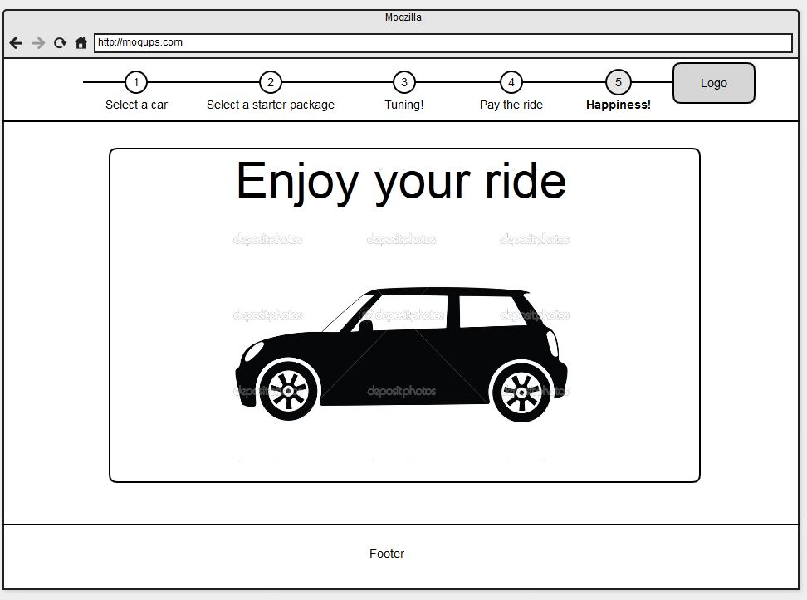
Mockups

